Slide 1


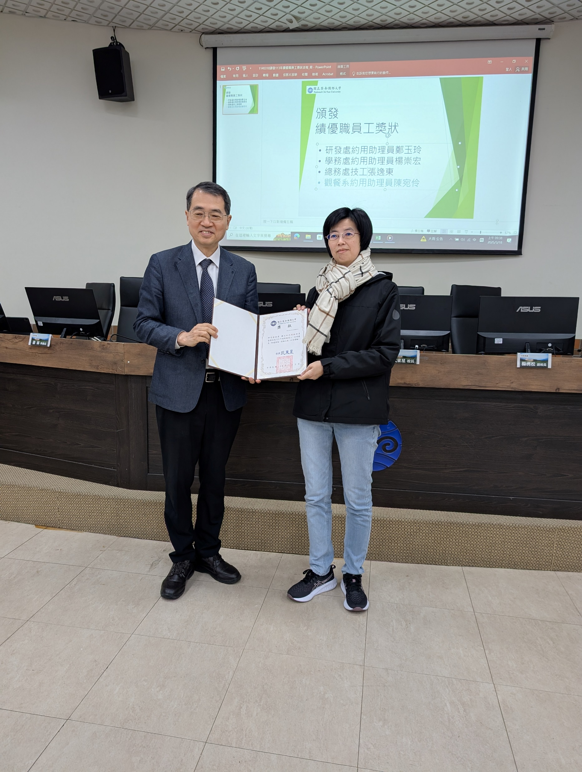

維護同仁權益 精進薪資措施
113年績優職員工具體優良事蹟
研究發展處 產學與推廣教育營運中心
約用助理員 鄭玉玲
制定本校「計畫專任人員工資作業日曆表」，明確規範相關作業，並於契約書明訂發薪日（次月10日以前），大幅縮短薪資發放時程，積極維護同仁權益。
制定本校「計畫學生兼任助理工資作業日曆表」，除於契約書明訂發薪日（次月25日以前）外，並精進「集中收件」處理方式，對於校務推展著有績效。

Slide 2
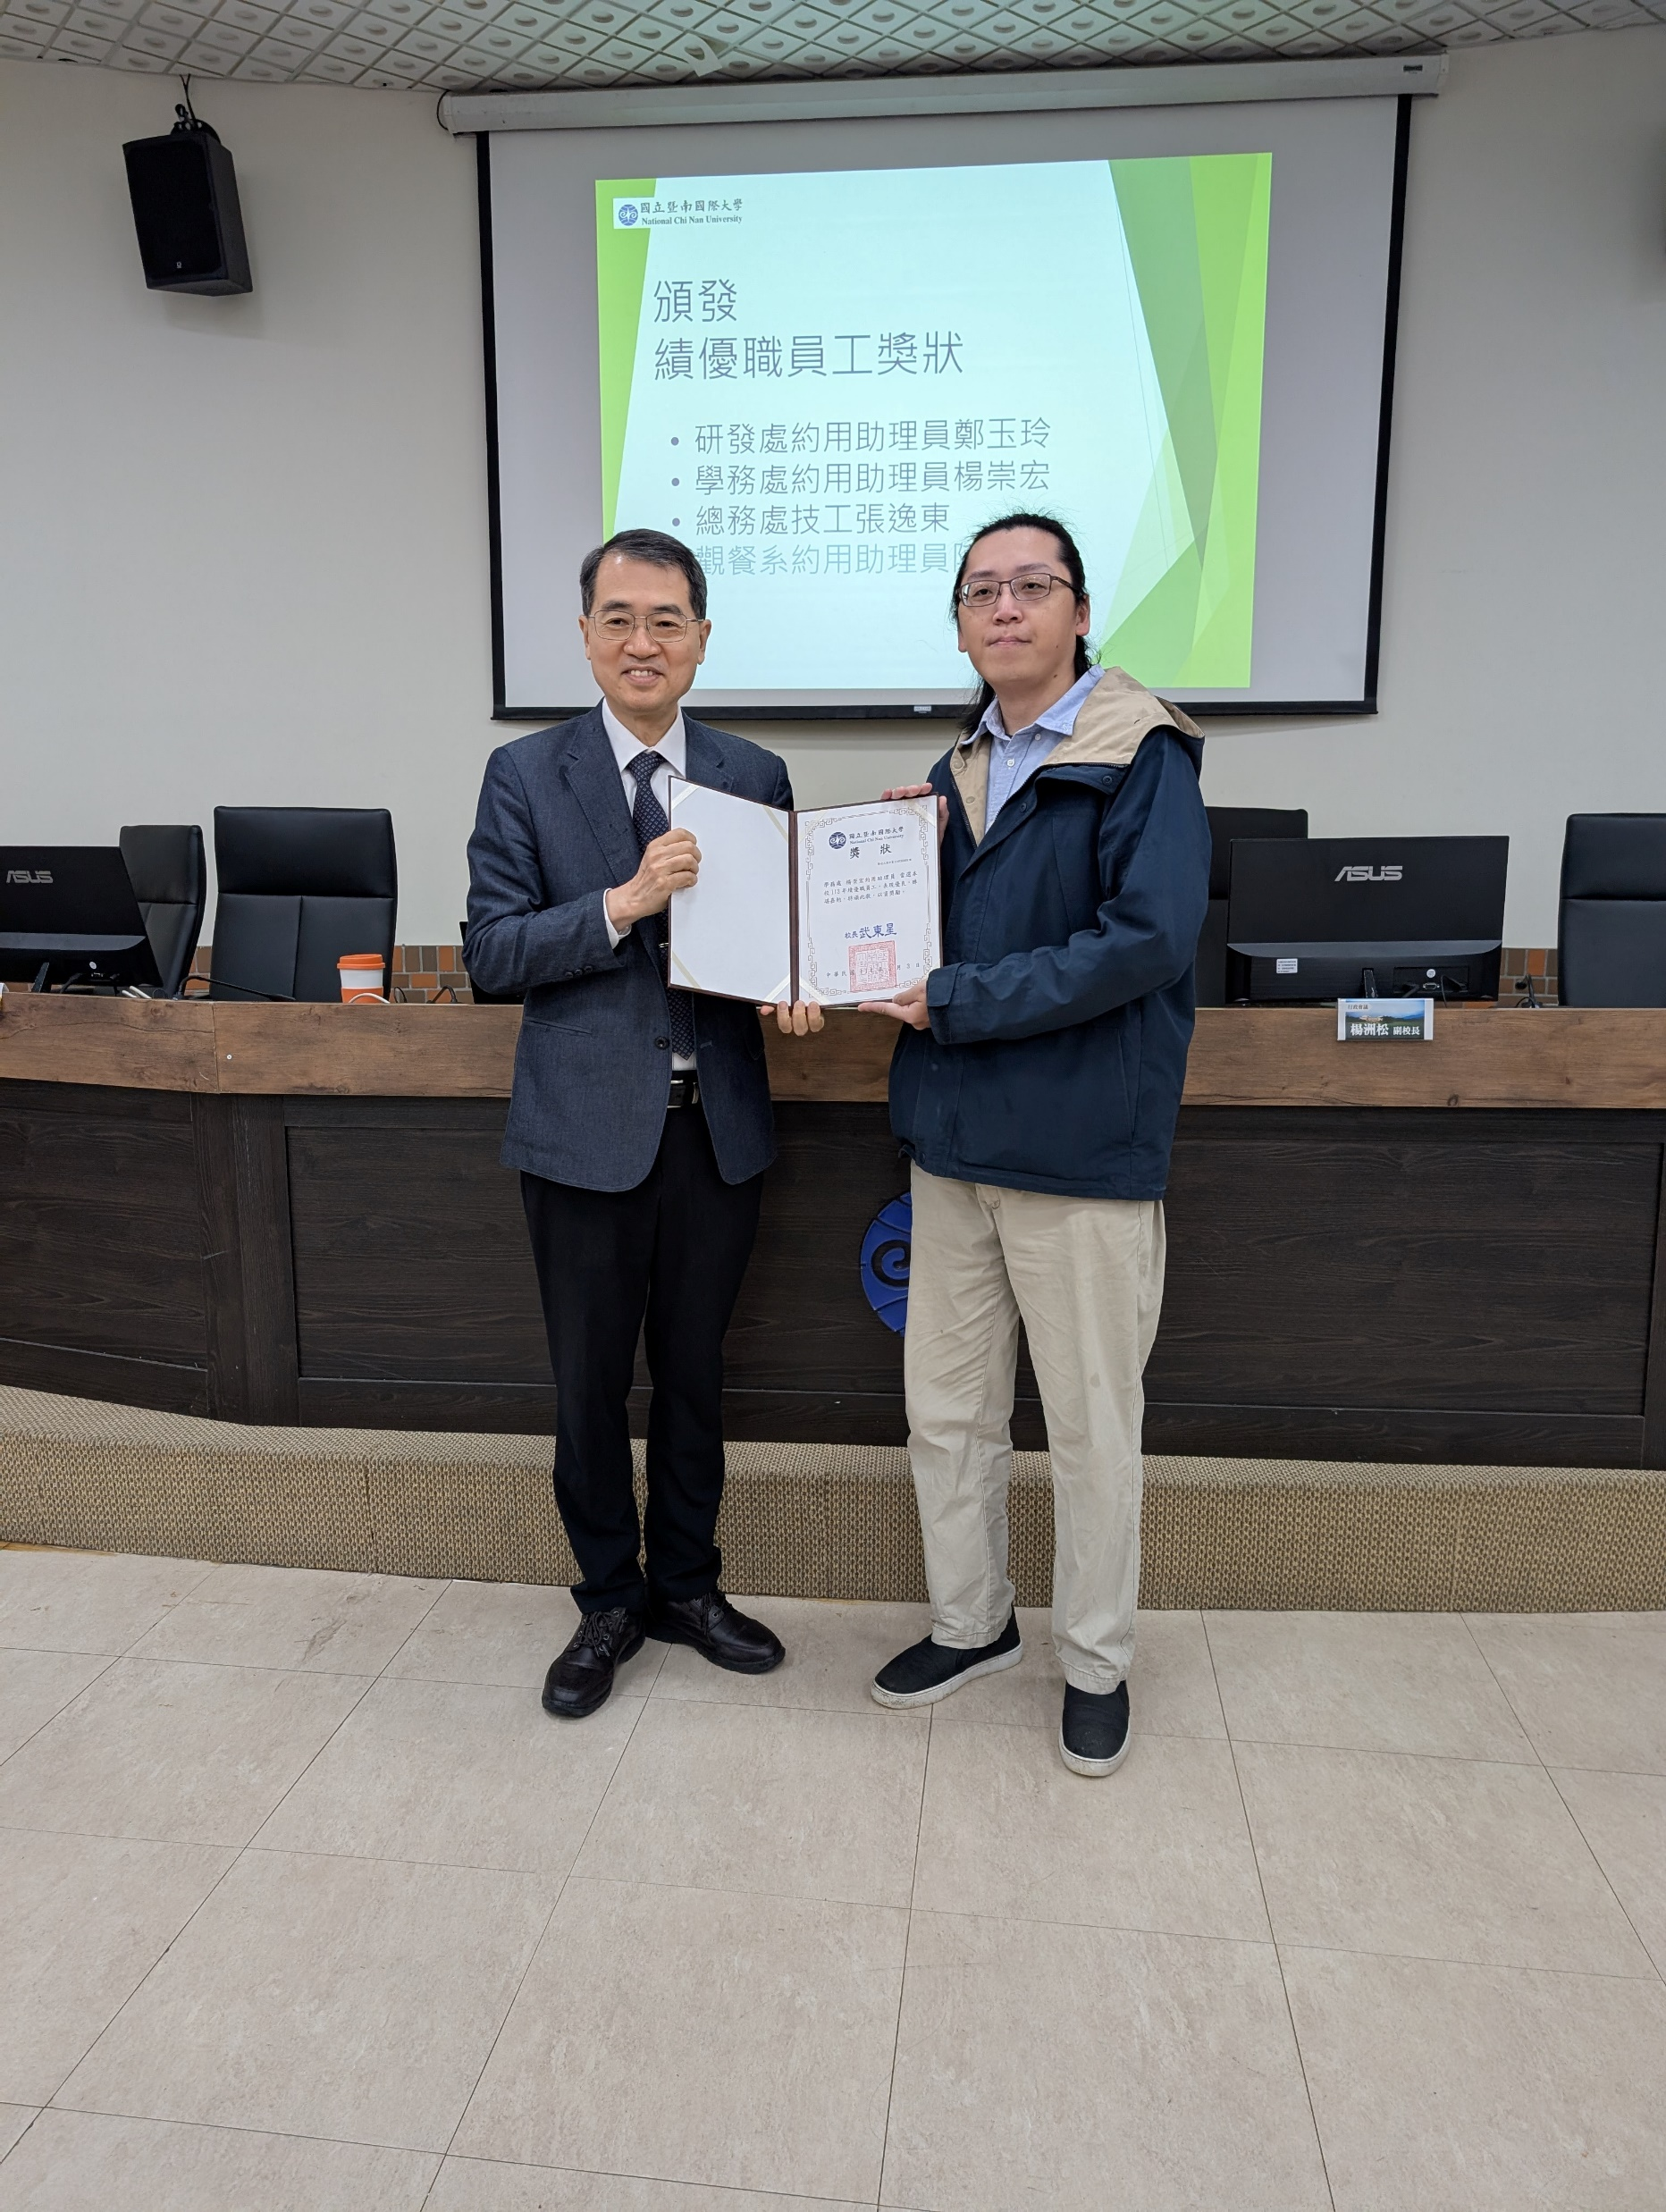
113年績優職員工具體優良事蹟
學生事務處 學生安全與生活輔導中心
約用助理員 楊崇宏
完備經文不利學生照護制度
積極辦理就學貸款業務，於開學第一週收件，第一個月内完成發放作業，服務效能明顯超越他校標準，對於經文不利學生之照護制度，著有貢獻。
主動橫向連結教務處、總務處、國際處、系所等協力辦理學雜費減免業務，每學期900人次以上之申請案件，均能依限完成。
長期持續辦理學生申訴業務達8年以上，負責盡職，主動精進法規專業知能。

Slide 3
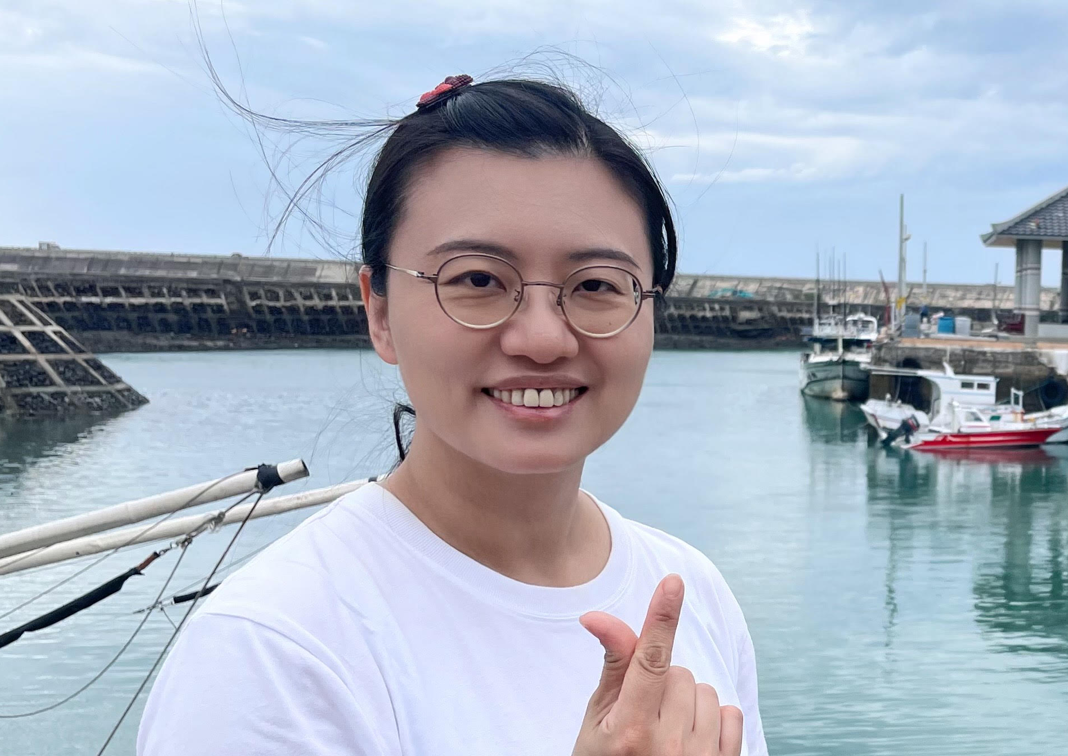
113年績優職員工具體優良事蹟
觀光休閒與餐旅管理學系
(時任) 約用組員 陳宛伶
精進招生策略 推廣地方產業
負責籌辦國際學術研討會，協助學校獲教育部等單位補助款計達94萬元，提升本校競爭力。
配合執行「2024 暨大櫻花季」USR相關計畫活動，提升學校與地方產業的連結。
主動積極辦理113學年度招生工作，擴大招生途徑及提升觀餐系曝光度，有效穩固生源。

Slide 4
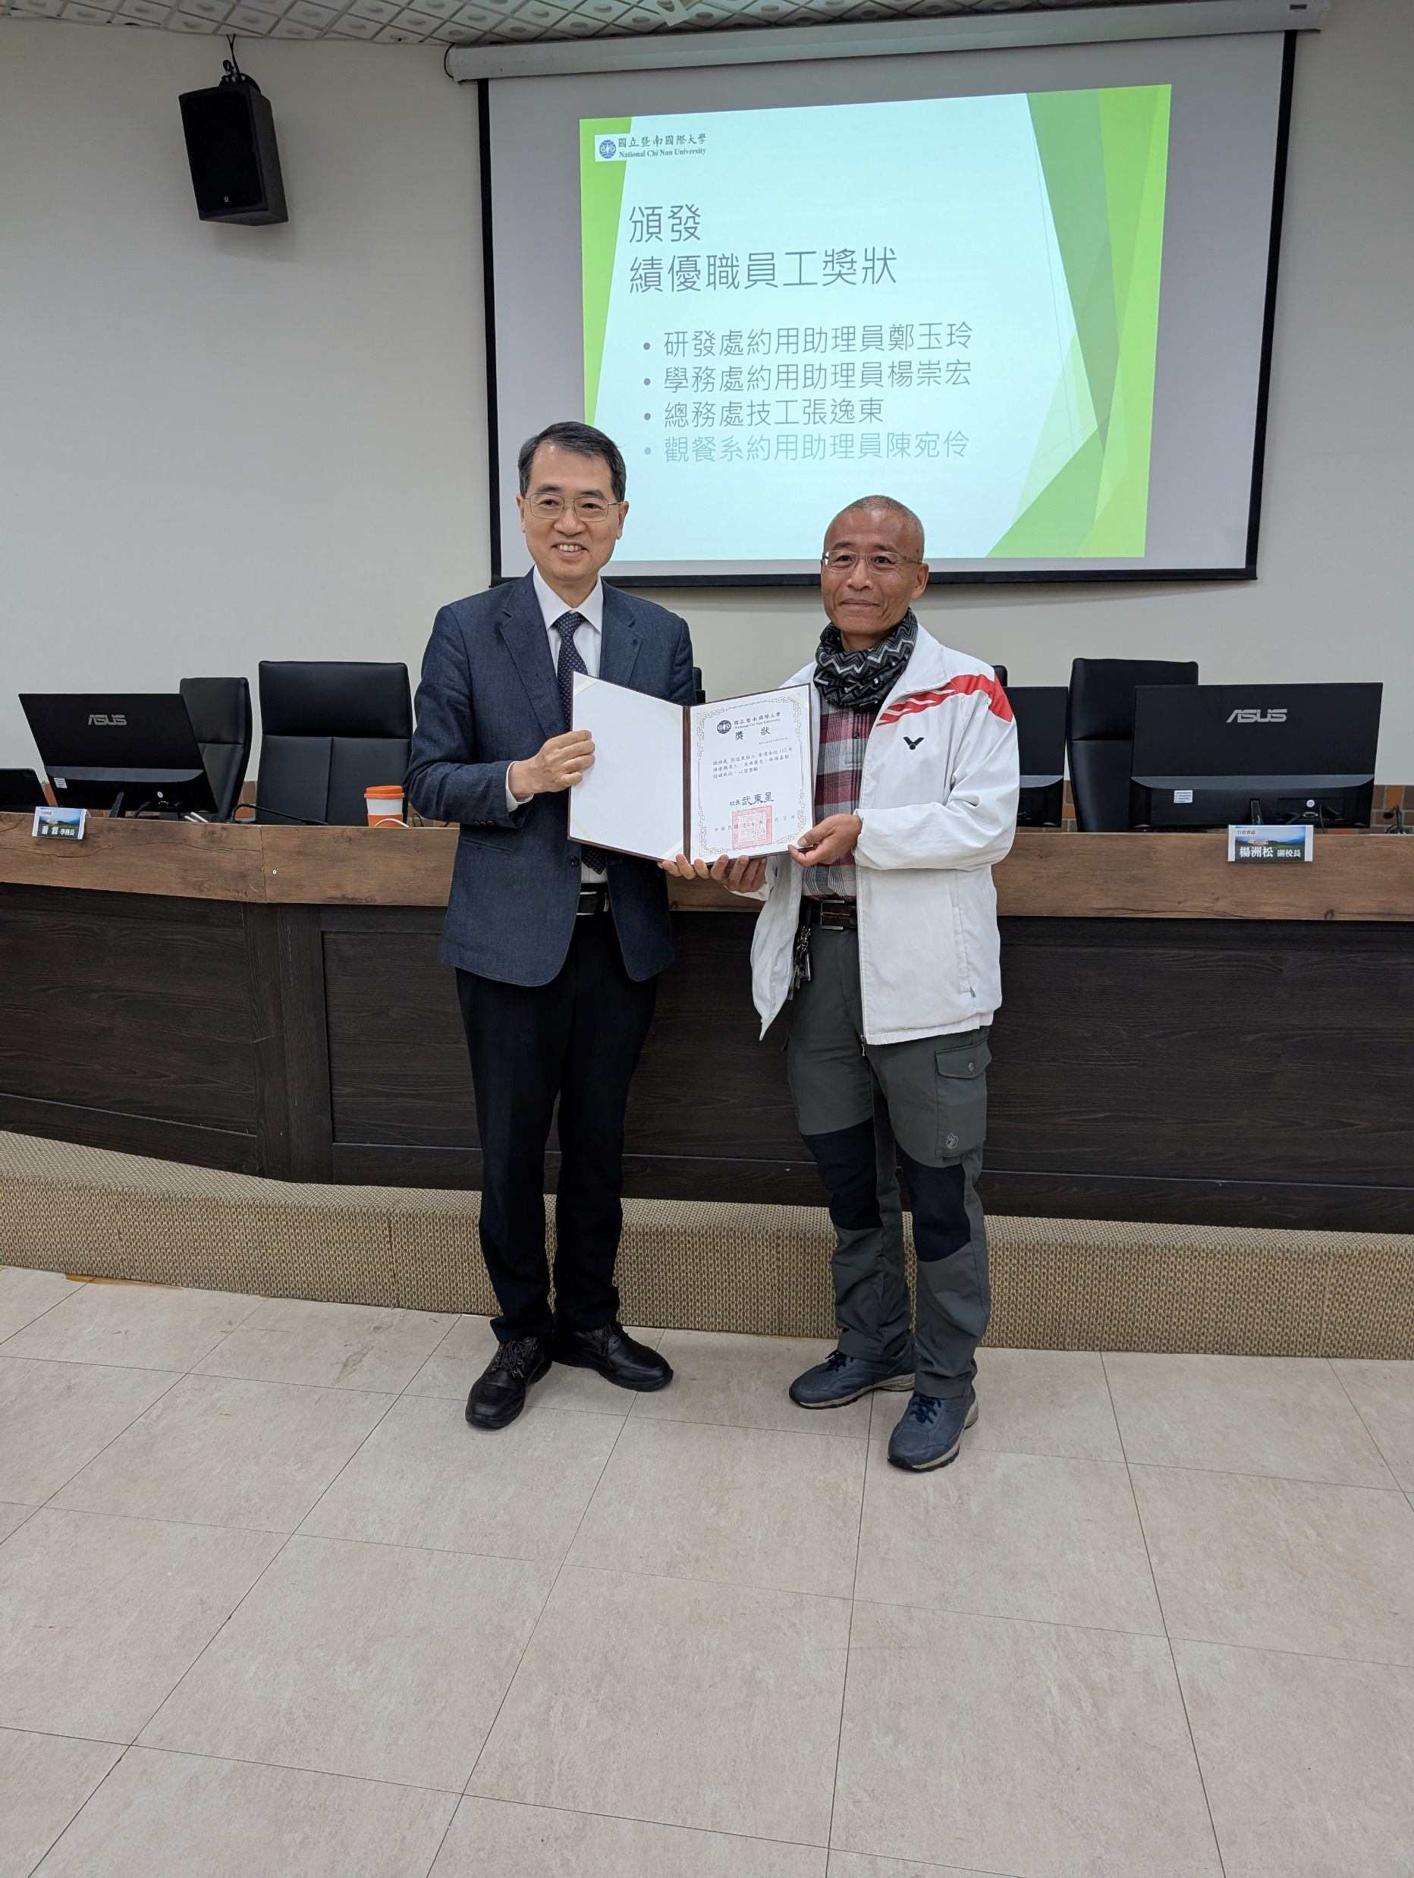
113年績優職員工具體優良事蹟
總務處 事務組
技工 張逸東
克盡職責 增進校園環境安全
主動運用個人交通專業知識，協助安排師生返鄉專車時程規劃等交通服務措施，著有成效。
積極維護校園景觀，清除青苔緩解地面濕滑，清洗校園地磚約16,000平方公尺，有效節省公帑，並增進校園行走安全。
不辭辛勞、任事認真，主動協助全校活動、器材、設備、廢品清運等工作，備受肯定。

